Slide 1
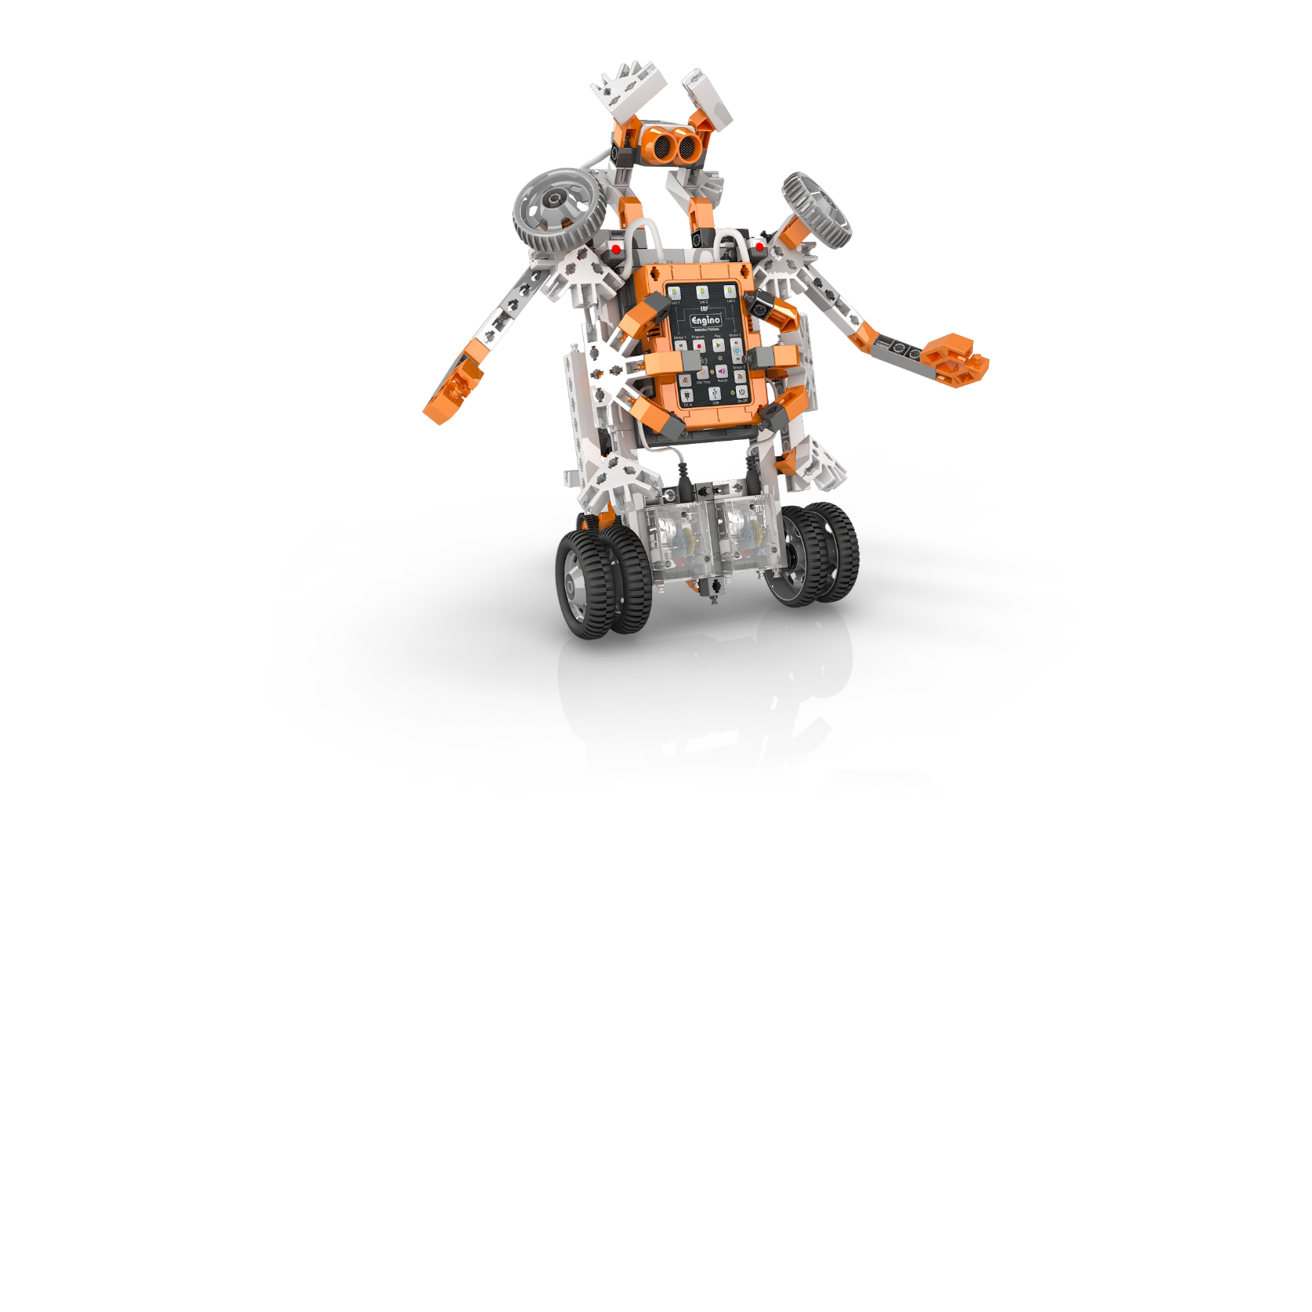
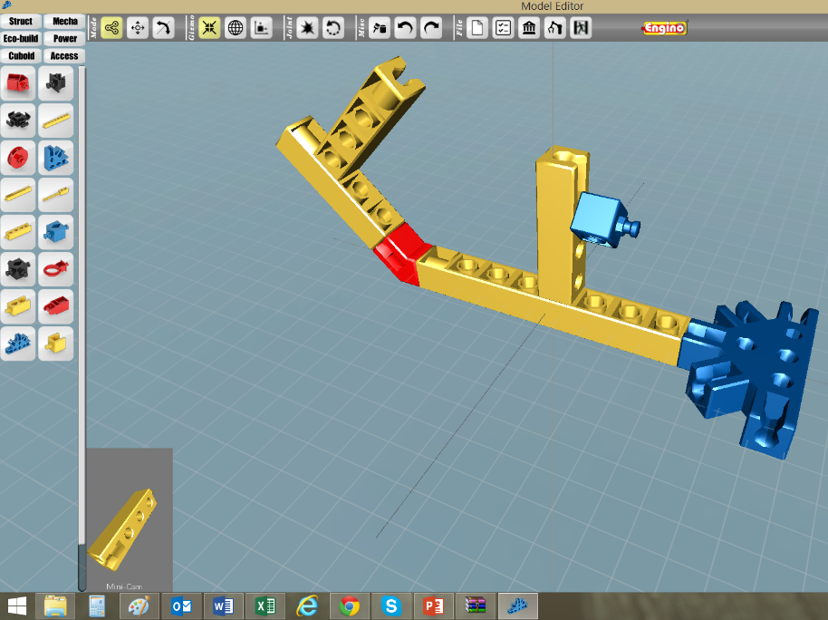
Ανάπτυξη λογισμικού τρισδιάστατης σχεδίασης για παιδιά “KidCAD”
ΕΡΕΥΝΗΤΙΚΟ ΕΡΓΟ
Παρουσίαση: Κώστας Σίσαμος
ΣΥΝΤΟΝΙΣΤΗΣ ΕΡΕΥΝΑΣ
B.Eng, M.Sc. Mechanical Engineering, B.A. Education Science
Ημερομηνία: 17/1/2015, Λεμεσός, Κύπρος

Slide 2




Η Έρευνα κατατέθηκε το 2011 στην πρόσκληση του Ιδρύματος Προώθησης Έρευνας για ΕΠΙΧΕΙΡΗΣΕΙΣ/ΠΡΟΪΟΝ σε συνεργασία με το FREDERIK RESEARCH CENTRE
ΤΟ ΕΡΕΥΝΗΤΙΚΟ ΕΡΓΟ
Η πρόταση εγκρίθηκε για συγχρηματοδότηση από τα Διαθρωτικά Ταμεία της Ε.Ε. με ποσό ύψους €150000, για να καλύψει το 70% των δαπανών και ξεκίνησε τον Αύγουστο του 2012
Το Έργο διάρκεσε 30 μήνες και ολοκληρώνεται το Γενάρη του 2015, με τα αποτελέσματα να παρουσιάζονται στο παρόν Συνέδριο-Εργαστήριο

Slide 3
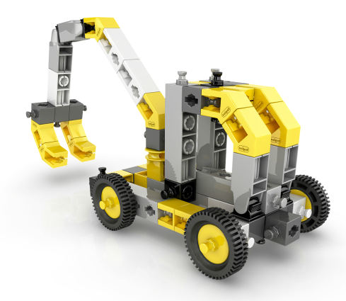
ΣΚΟΠΟΙ ΕΡΓΟΥ
1) Να σχεδιαστεί ένα λογισμικό τρισδιάστατης σχεδίασης φιλικό προς τα παιδιά 9-15 ετών, για να μπορούν να το χρησιμοποιήσουν:
  Α) στο μάθημα Σχεδιασμού και Τεχνολογίας στο κεφάλαιο «γραφική επικοινωνία» και συγκεκριμένα για την ηλεκτρονική σχεδίαση των ιδεών τους
Β) γενικότερα στο σπίτι και στο σχολείο για να μπορούν να περιεργαστούν τα μοντέλα ENGINO σε τρισδιάστατη ηλεκτρονική μορφή, κατανοώντας καλύτερα τον τρόπο που μπορούν να κατασκευάσουν τα μοντέλα τους.
2) Το λογισμικό να μπορεί να χρησιμοποιηθεί από την εταιρία εσωτερικά για βελτιστοποίηση της μεθοδολογίας στησίματος μοντέλων και παραγωγής οδηγιών κατασκευής.
3) Να δοθεί η δυνατότητα προβολής οδηγιών κατασκευής σε τρισδιάστατη μορφή για το διαδίκτυο και για έξυπνες συσκευές (tablets, smartphones).

Slide 4
Η ΚΑΤΑΣΤΑΣΗ ΣΗΜΕΡΑ
3DSMAX
COREL, PHOTOSHOP
ΣΧΕΔΙΑΣΤΕΣ VIDEO GAMES
CAD
ΚΟΙΝΩΝΙΑ
ΕΡΓΑΣΙΑ
ΕΝΗΛΙΚΕΣ
ΣΧΟΛΕΙΟ ΠΑΙΔΙΑ
ΜΗΧΑΝΙΚΟΙ
ΓΡΑΦΙΣΤΕΣ
Εξειδικευμένα λογισμικά 3D όπως AUTOCAD, MAYIA
Σχέδιο στο χέρι,
πολύ απλά σχεδιαστικά λογισμικά όπως paint, κυρίως 2D
Πολλοί κλάδοι εργασίας

Slide 5
Η ΑΝΑΓΚΗ
?
ΠΩΣ
ΣΧΟΛΕΙΟ ΠΑΙΔΙΑ
Κατάλληλη προετοιμασία
ΑΝΑΓΚΗ ΓΙΑ ΕΝΑ ΑΠΛΟ ΛΟΓΙΣΜΙΚΟ ΠΟΥ ΘΑ ΓΕΦΥΡΩΣΕΙ ΤΟ ΧΑΣΜΑ!
Σχέδιο στο χέρι,
πολύ απλά σχεδιαστικά λογισμικά όπως paint, κυρίως 2D
Αλλά παράλληλα να συνδυάζει την
άμεση αντιληπτική εμπειρία
με την αφαιρετική σκέψη!

Slide 6
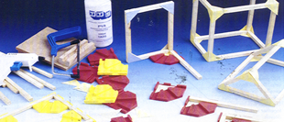
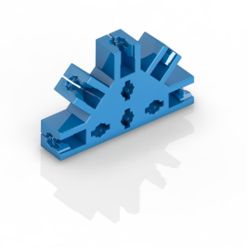

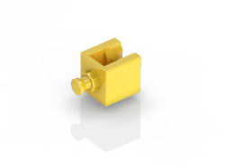
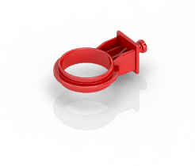
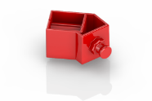
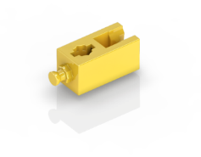
ΠΙΘΑΝΗ ΛΥΣΗ
αντιληπτική εμπειρία
αφαιρετική σκέψη
Κατασκευές με υλικά, πραγματική περιστροφή στον 3D χώρο, αλλαγή μεγέθους, συναρμολόγηση, αίσθηση της ακρίβειας ή του λάθους, μετάδοση κίνησης, μετατροπή δύναμης...
Όλες τις δεξιότητες χωρίς όμως την επαφή με πραγματικά αντικείμενα!
1
ΛΟΓΙΣΜΙΚΟ με έτοιμες βιβλιοθήκες και εύκολη συναρμολόγηση
Δυσκολία μοντελοποίησης όλων των υφιστάμενων υλικών
KidCAD
Έτοιμα εξαρτήματα...

Slide 7
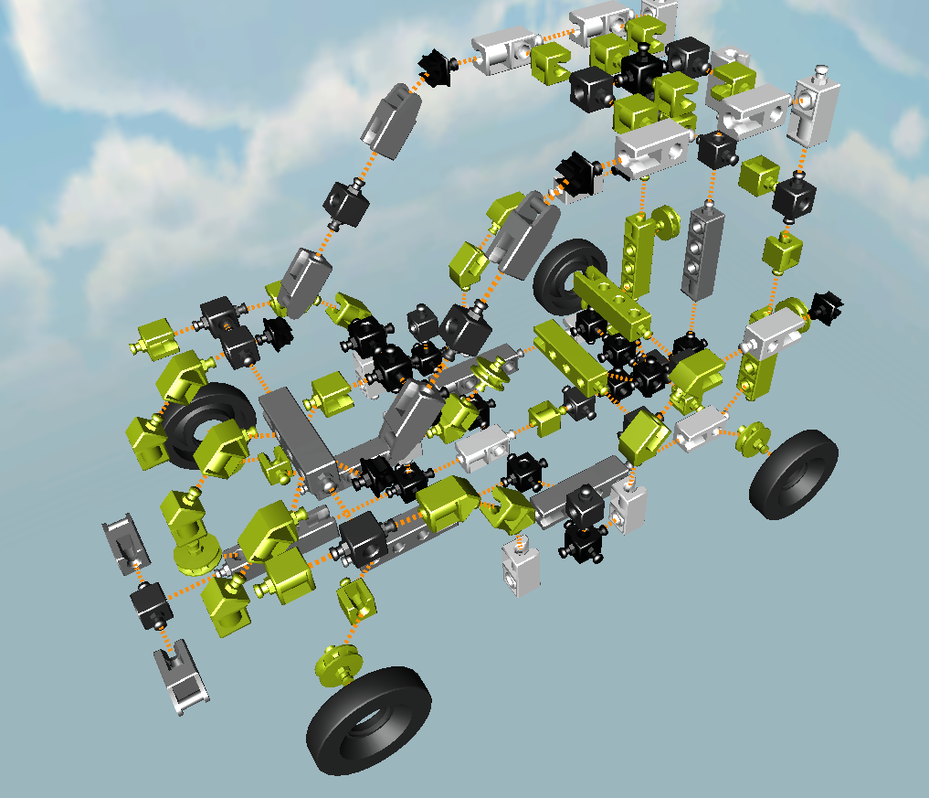
ΑΠΟΤΕΛΕΣΜΑ
ΤΟ 3D VIEWER ΣΤΟ ΠΕΡΙΒΑΛΛΟΝ WINDOWS

Slide 8

ΑΠΟΤΕΛΕΣΜΑ
ΠΑΡΟΥΣΙΑΣΗ ΑΠΟ ΤΟΝ ΒΙΟΜΗΧΑΝΙΚΟ ΣΧΕΔΙΑΣΤΗ ΤΗΣ ENGINO: ΜΑΡΙΟ ΝΕΣΤΟΡΑ

